Slide 1
진행상황 공유 및 KCI를 위한 계획

Slide 2
목차
- 화약총을 이용한 MR multiplaying game 진행도
- 아두이노
- 유니티
- 제주학회 -> KCI에 제출하기 위한 준비

Slide 3
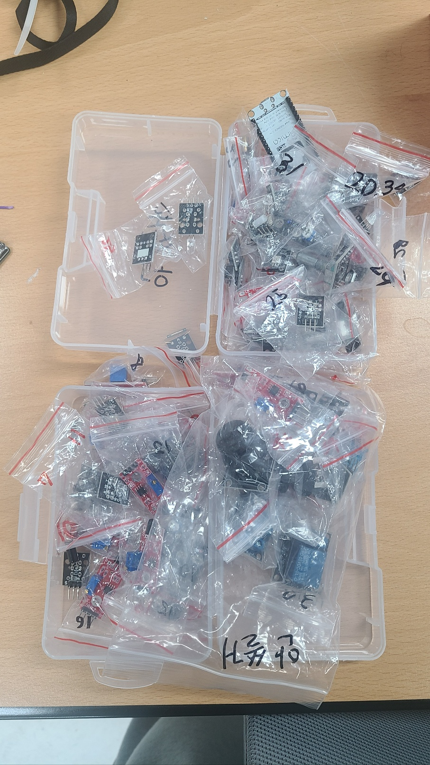
아두이노
센서들 사용의 문제점
1. 공간이 협소하다
2. 센서가 기울어지면 감지된다.

Slide 4
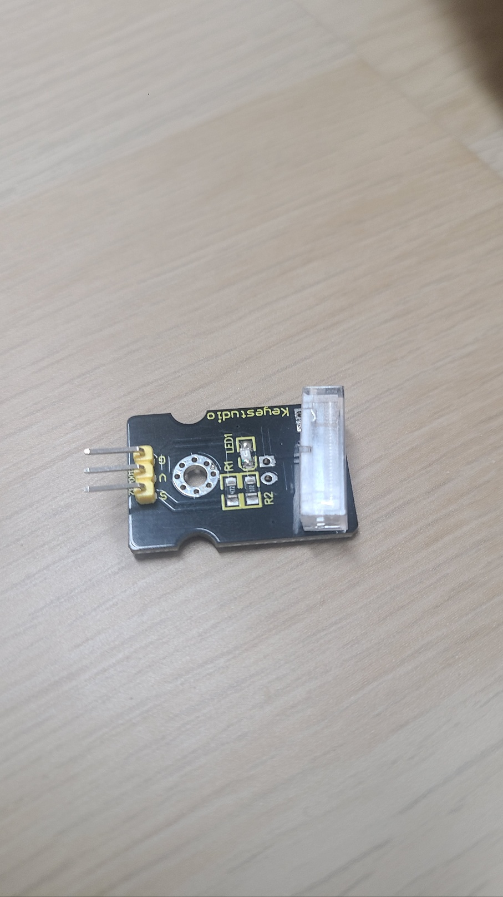
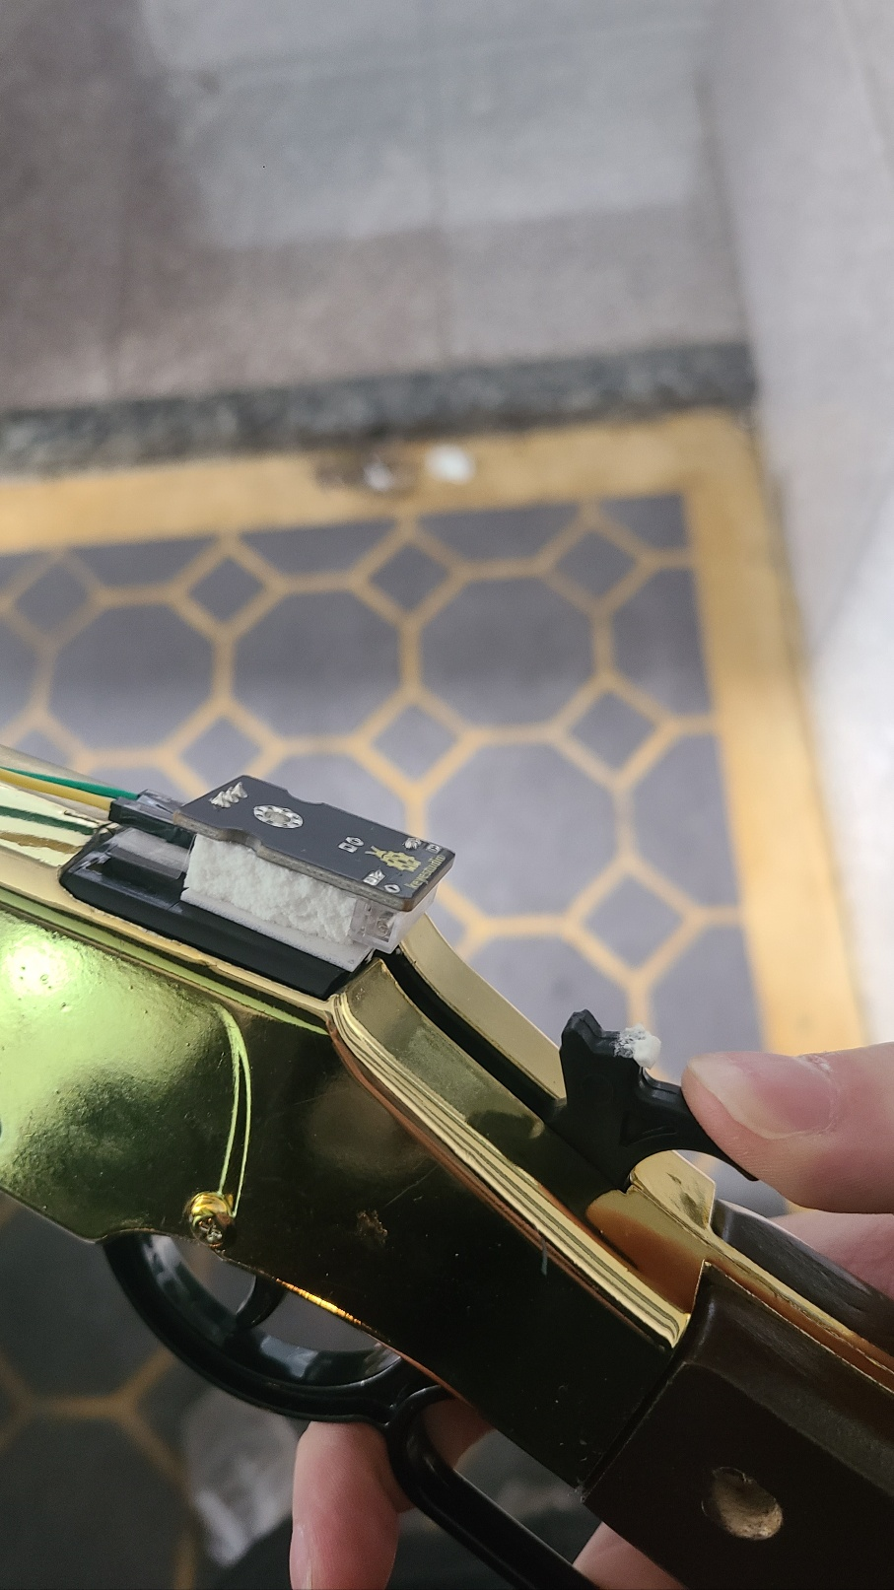
아두이노
노크센서 사용
하지만 민감도에 대한 문제.

Slide 5
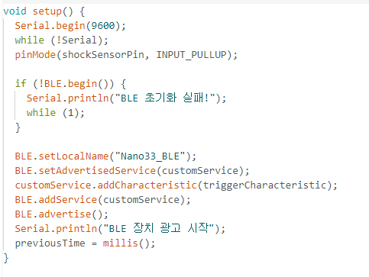
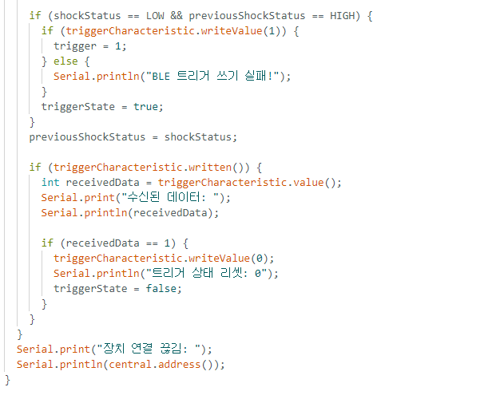
아두이노
BLE와 노크센서 트리거 기능 구현 및 테스트 완료

Slide 6
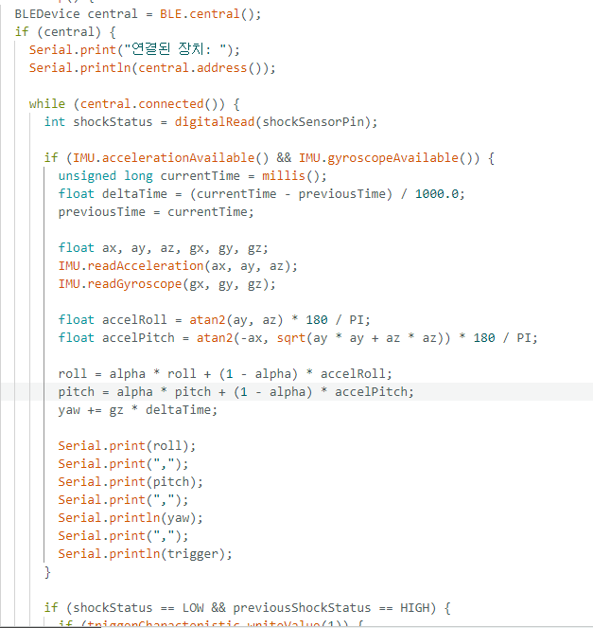
아두이노
자이로 센서에 대한 방향오차
여러 라이브러리들 사용 -> 해결 X

Slide 7
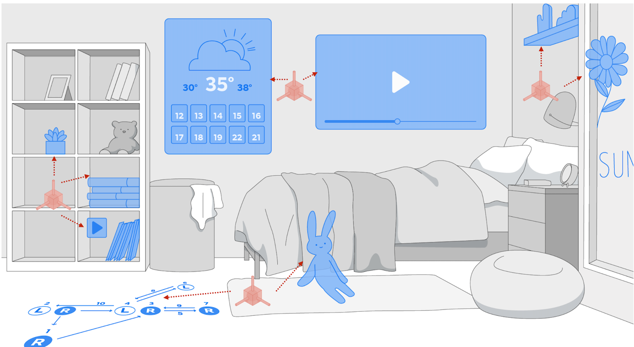
유니티
멀티플레이
Spatial Anchor을 사용해
공간 일관성 유지
object와의 interaction
테스트완료

Slide 8
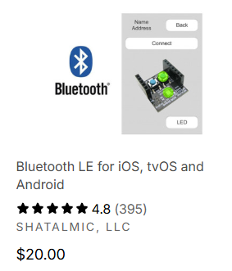
유니티
유니티의 BLE 통신은 해결 X

Slide 9
KCI
손가락 각 관절을 위치를 평균내서 총의 위치 파악
각 관절의 방향 이용
방향은 손목 방향을 기반
오픈랩 행사를 이용한 설문조사

Slide 10
QnA

